Slide 1

Présenté par Thibaud Myotte
thibaud.myotte@gmail.com
BEINE · COURGIS · CHABLIS · IRANCY — YONNE
Domaine Christophe Patrice
Une proposition de nouveau site — pensée par un amateur de vos vins, à l'image de vos cuvées.
01 — Ouverture

Slide 2

02 — LE CONSTAT
Vos vins méritent mieux qu'un site générique
Ce constat ne porte pas sur le travail au domaine — seulement sur l'outil qui le représente en ligne aujourd'hui.
Un modèle de site standard, sans identité propre au domaine
La balise titre de la page d'accueil est vide — invisible pour Google et dans l'onglet du navigateur
Aucune distinction ni médaille mise en valeur
Des dates de fermeture d'une saison passée encore affichées
Aucune version anglaise, malgré la fréquentation touristique du Chablisien
Une sélection qui ne demande qu'à être mieux montrée.
02 / 10

Slide 3
03 — CE QUI A ÉTÉ CONSTRUIT
Un site à l'image du domaine
Quatre partis pris qui distinguent la proposition d'un simple relookage.
TERROIR DOCUMENTÉ
RIGUEUR FACTUELLE
Du Portlandien au Kimméridgien
Rien d'inventé, rien de contradictoire
Une carte du terroir cuvée par cuvée : plateau, coteaux, Premiers Crus, Irancy.
Chaque donnée publiée est sourcée ; le reste est annoncé « sur demande ».
PRISE DE CONTACT
BILINGUE
Une porte d'entrée complète
Français / English
Appel, email, itinéraire, formulaire et tarifs professionnels en un geste.
Site, formulaire et fiches terroir intégralement traduits pour la clientèle de passage.
03 / 10

Slide 4
04 — AVANT / APRÈS
Ce qui change concrètement
AUJOURD'HUI
PROPOSITION
IDENTITÉ
IDENTITÉ
Modèle générique de constructeur de site
Palette, typographie et ton propres au domaine
CUVÉES
CUVÉES
Listées sans terroir ni contexte
Sol, garde, service, terroir associé à la carte
DISTINCTIONS
DISTINCTIONS
Non mises en avant
Présentées, datées, par cuvée et millésime
LANGUE
LANGUE
Français uniquement
Français et anglais intégral
CONTACT
CONTACT
Téléphone et adresse, sans formulaire
Appel, email, itinéraire, formulaire, tarifs
04 / 10

Slide 5
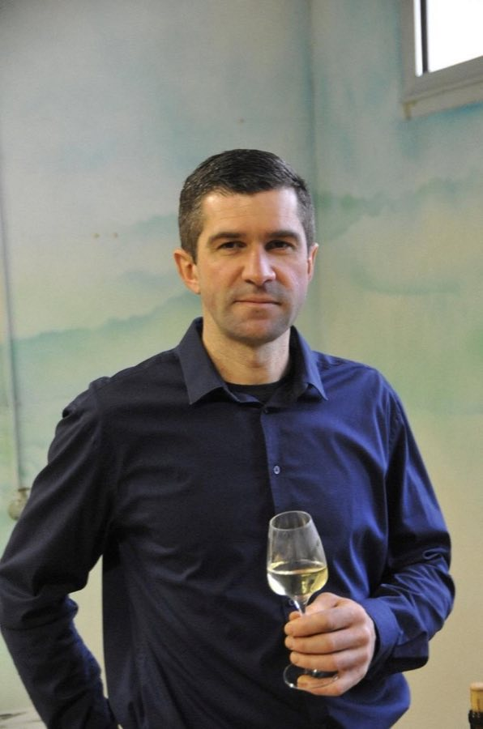
05 — LA RIGUEUR FACTUELLE
Rien n'est affirmé sans source
Chaque information contradictoire ou non confirmée a été retirée plutôt qu'arrondie.
Surface actuelle affichée (22 ha)
Non publiée : le Guide Hachette indique 19 ha
→
« Collection complète »
« Une sélection documentée »
→
Distinctions non datées
Présentées comme archive 2019–2020
→
Le site parle de vous — il doit être exact avant d'être séduisant.
05 / 10

Slide 6
06 — PRISE DE CONTACT
Une porte d'entrée plus large
Les services déjà annoncés par le domaine, enfin visibles et actionnables en un clic.
60
CB
2
Gîte
Livraison gratuite à partir de 60 bouteilles
Paiement carte, chèque ou espèces
Sites d'accueil : Beine (blancs) et Irancy (rouge)
Le Gîte de l'Aeti, à deux pas du caveau
Formulaire de contact : prépare un email dans la messagerie du visiteur — aucune donnée n'est stockée sur le site.
06 / 10

Slide 7
07 — RÉSULTATS TECHNIQUES
Un site qui tient la route
100
100
100
Accessibilité
Bonnes pratiques
SEO
✓ Compilation réussie ✓ FR/EN testés desktop et mobile
✓ Aucun débordement horizontal ✓ Aucune erreur console
✓ Navigation mobile fonctionnelle
07 / 10

Slide 8
08 — À VALIDER ENSEMBLE
Ce qui reste entre vos mains
Douze points ne peuvent être confirmés que par vous — la liste complète vous sera remise avant toute mise en ligne.
?
Surface actuelle du vignoble
?
Tarifs particuliers et professionnels
?
Âge moyen des vignes
?
Statut de la certification HVE
?
Gamme 2026 complète et millésimes
?
Mentions légales et SIRET
?
Orthographe « Beauregard(s) »
?
Droits d'usage des photographies
?
Fiche technique de l'Irancy
?
Destinataire des demandes de contact
08 / 10

Slide 9
09 — LA PROPOSITION
Une mise en ligne, pas une facture
Ce site a été construit par passion, pas pour en vivre. En échange de la mise en ligne — et de son suivi dans la durée — je vous propose un règlement en bouteilles plutôt qu'en euros.
Le volume reste à discuter ensemble : c'est un point de départ, pas une facture imposée.
À DISCUTER DE VIVE VOIX
09 / 10

Slide 10
10 — PROCHAINE ÉTAPE
Vingt minutes pour vous montrer le site en direct
Pas d'engagement à cette étape — seulement vous montrer ce qui existe déjà, et voir ensemble ce qu'il reste à ajuster.
Écrire à Thibaud
thibaud.myotte@gmail.com
10 / 10

